Slide 1
Галстук в подарок любимому папе к 23 февраля своими руками с детьми 1,5-3 лет Мастер-класс с пошаговым фото
Подготовил : воспитатель 1 младшей группы Мысик С.Н

Slide 2
Такие красивые галстуки мы делали с детьми 1,5-3 лет, в качестве подарка папе к 23 февраля. Основная работа воспитателя, но дети приняли активное участие в украшении галстука шариками из пластилина (доступный способ для детей этого возраста).
Описание работы: мастер-класс рассчитан для детей 1.5-3 лет, воспитателей, творческих родителей.
Назначение: подарок к 23 февраля папе, дедушке, брату.
Цель: изготовление подарка папе своими руками.
Задачи:
- учить делать подарок - поделку своими руками;
- развивать мелкую моторику рук;
- воспитывать трудолюбие, аккуратность в работе.

Slide 3
Материалы и инструменты:
- цветной картон;
- клей ПВА;
- ножницы простые;
- простой карандаш;
- пластилин;
- цветные ленточки;

Slide 4
Пошаговое выполнение работы. Подготавливаем необходимые материалы и инструменты.

Slide 5
При изготовлении поделки используем шаблон:

Slide 6
Подготавливаем картон любого понравившегося цвета, в моем случае желтый, перевернем цветной стороной книзу, берем шаблон галстука - прикладываем к краю картона(для экономии бумаги)и обводим его карандашом.

Slide 7
По шаблону вырезаем галстук, сгибаем его в верхней части по линии сгиба и по краю приклеиваем. Это нужно для продевания цветной ленточки.

Slide 8
Перевернем галстук цветной стороной и приготовим пластилин.

Slide 9
Выбираем нужный цвет пластилина, отщипываем небольшие комочки и круговыми движениями ладоней скатываем небольшие шарики и один "столбик-колбаску" (для разделения узелка нашего будущего галстука) и складываем их на тарелочку (этот этап работы дети выполняют самостоятельно).

Slide 10
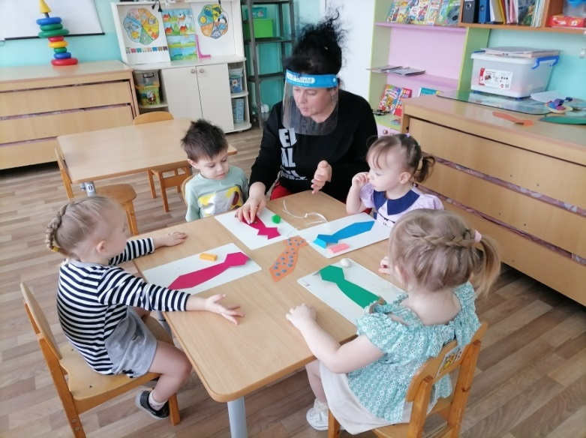
Прикладываем "столбик - колбаску" к верхней части галстука (для разделения), а каждый получившийся шарик к поверхности галстука, расплющиваем его пальчиком в нужном месте ( по всему периметру, не затрагивая узелок галстука, этот этап работы дети выполняют самостоятельно).

Slide 11
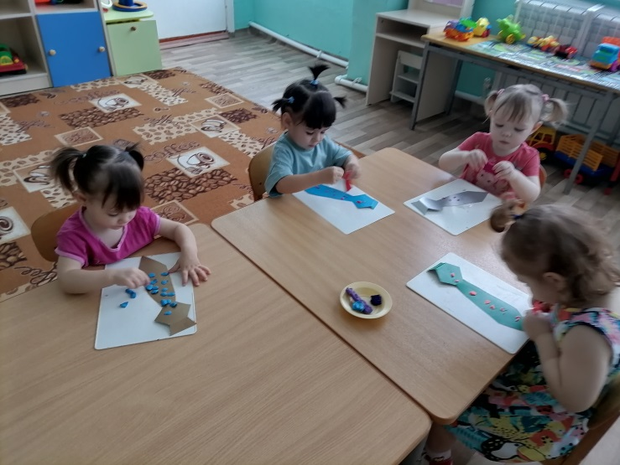
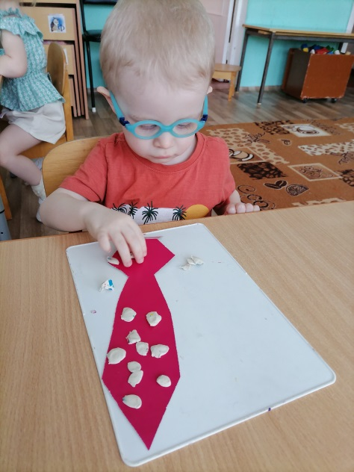
Самостоятельная работа Подбираем цветную ленточку,в моем случае желтую и продеваем в узелок и завязываем бантиком(чтобы наш галстук папа смог примерять).

Slide 12
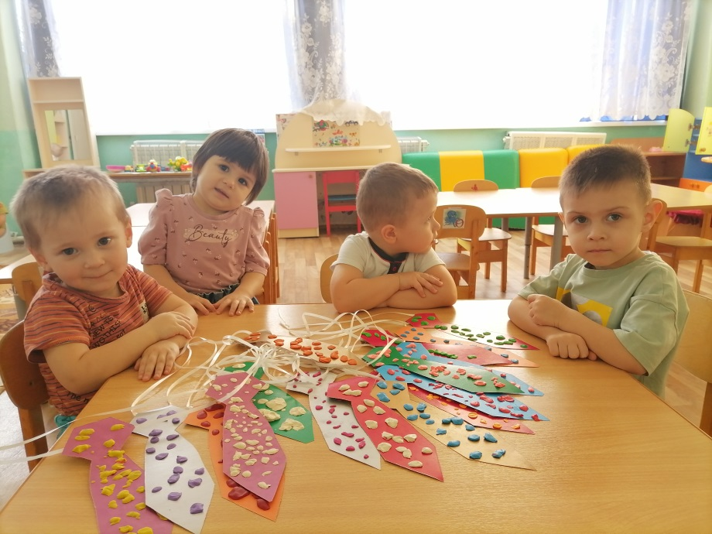
Вот такие разноцветные галстуки "в горох" у нас получились!!!

Slide 13
Вот такой замечательный подарок малыши приготовили своим любимым папам!!!
В этот праздник необычный Делаем тебе подарок, Мы к рубашке симпатичной Дарим галстук модный самый.

Slide 14
Благодарим за внимание!!!

